Slide 1
Презентация к занятию «Кукла-оберег» подготовительная группа Подготовила Бабайлова Любовь Павловна, воспитатель МБДОУ д/с №5

Slide 2
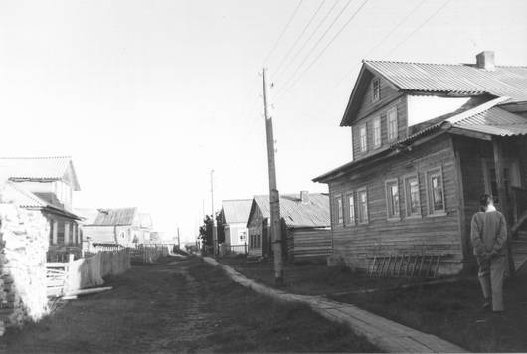

Slide 3
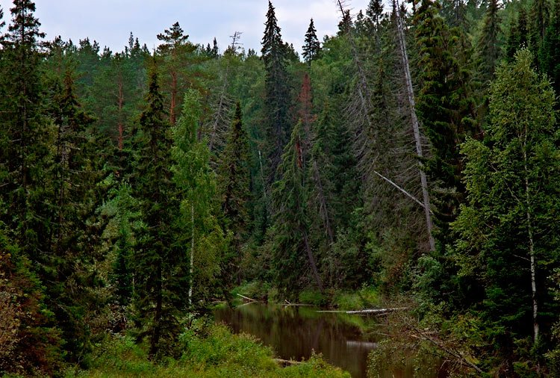

Slide 4
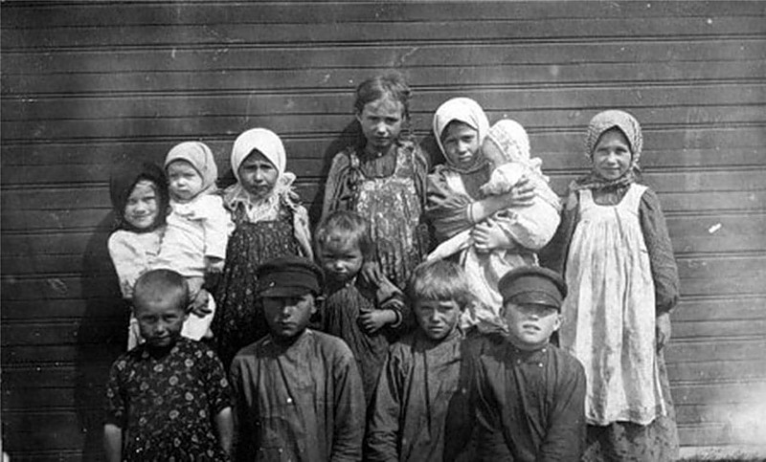

Slide 5
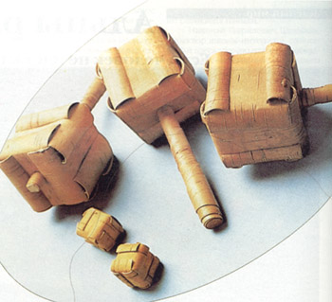
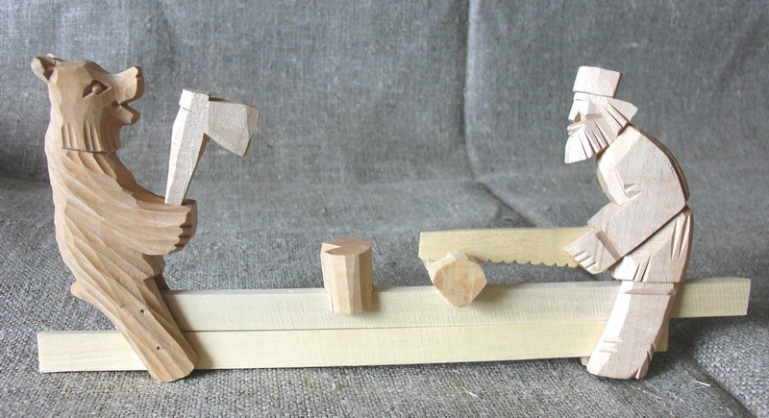

Slide 6
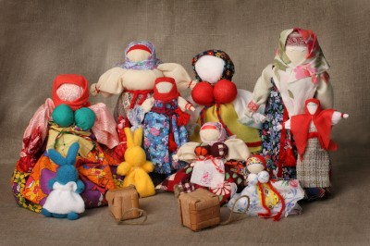
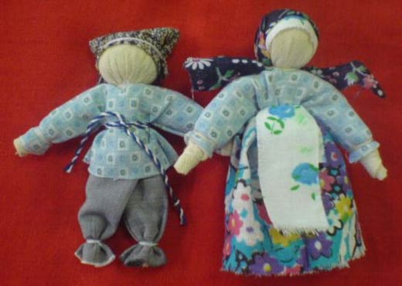

Slide 7
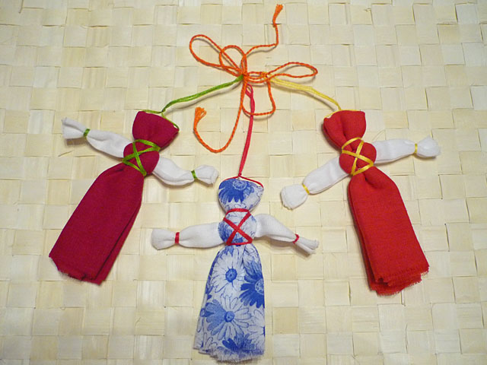
кукла-Кувадка

Slide 8
